Slide 1


NhiÖt liÖt chµo mõng
c¸c thÇy c« gi¸o vÒ dù giê thĂm líp
MÔN: TOÁN

Slide 2



KHỞI ĐỘNG
Ô CỬA
BÍ MẬT

Slide 3
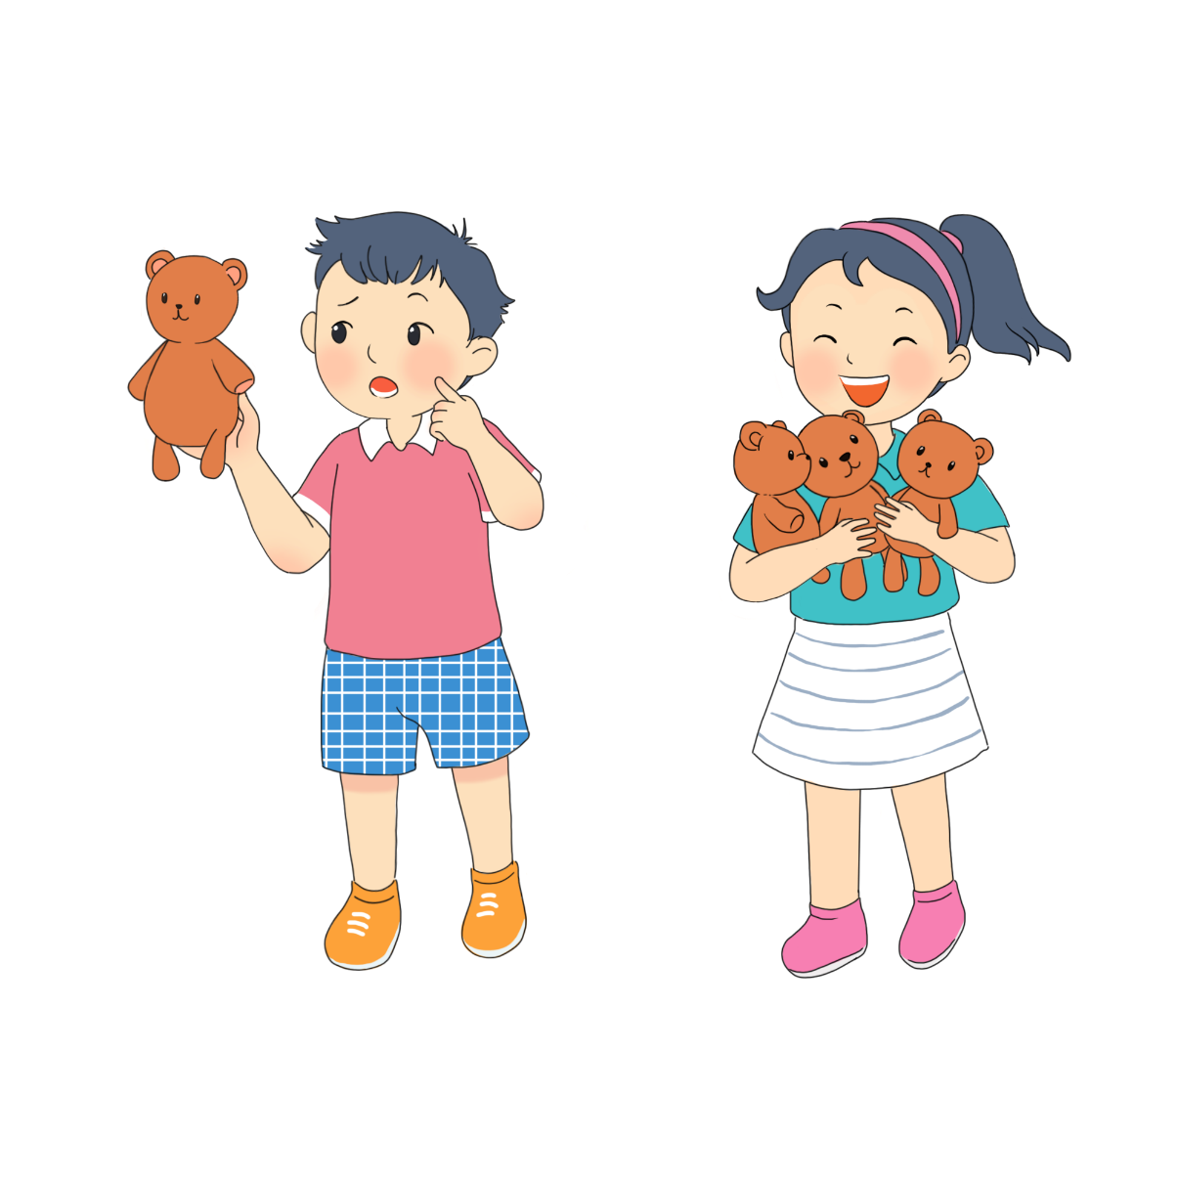
Ô CỬA BÍ MẬT
1
2
5
3
4

Slide 4

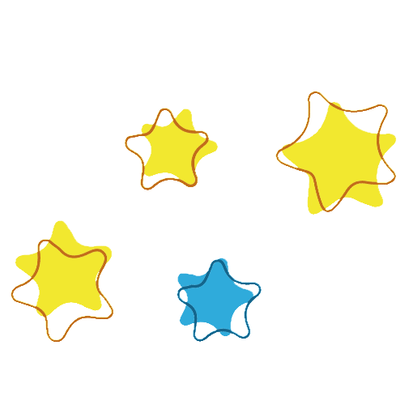









Số bướm nhiều hơn
hay số hoa nhiều hơn?
Số bướm nhiều hơn số hoa
Số hoa ít hơn số bướm
Ô CỬA
ĐÁP ÁN

Slide 5

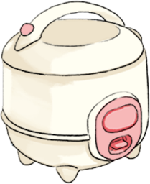
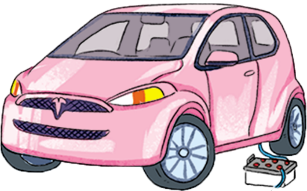
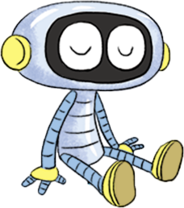

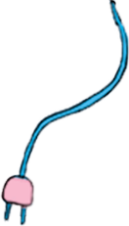



Câu 2: Chọn đáp án đúng
Số ổ cắm nhiều hơn số đồ vật.
A.
Số đồ vật nhiều hơn số ổ cắm.
B.
Ô CỬA
ĐÁP ÁN

Slide 6

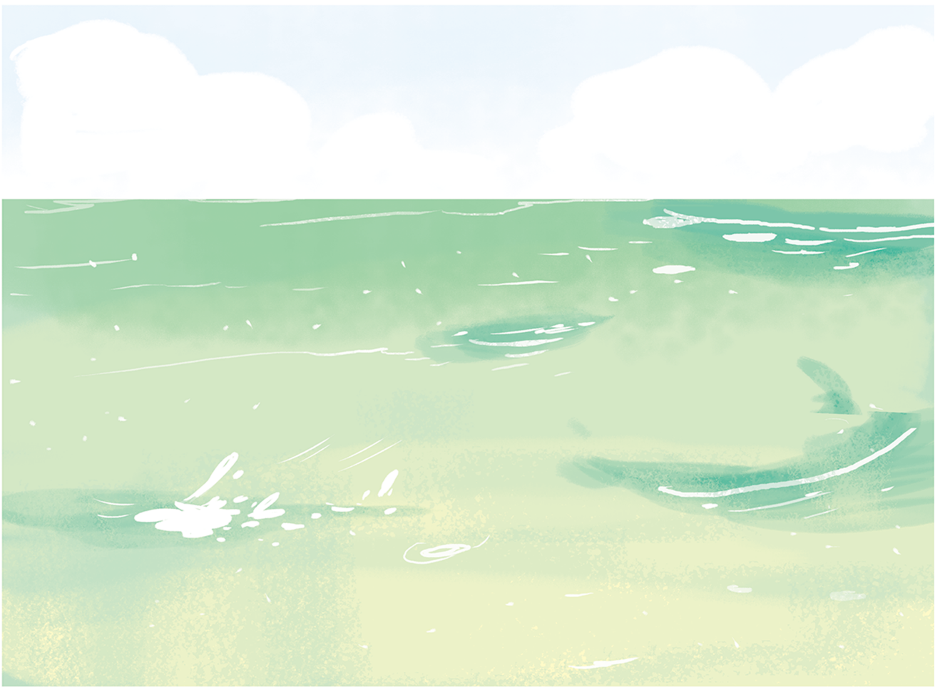
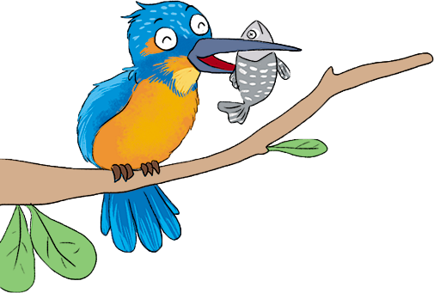
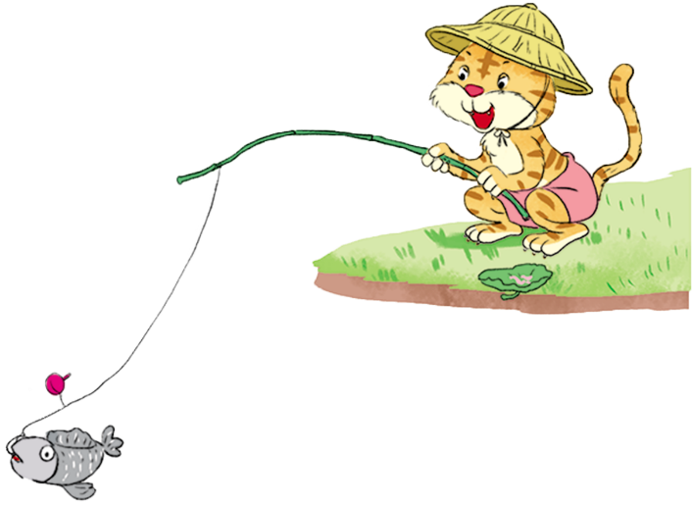

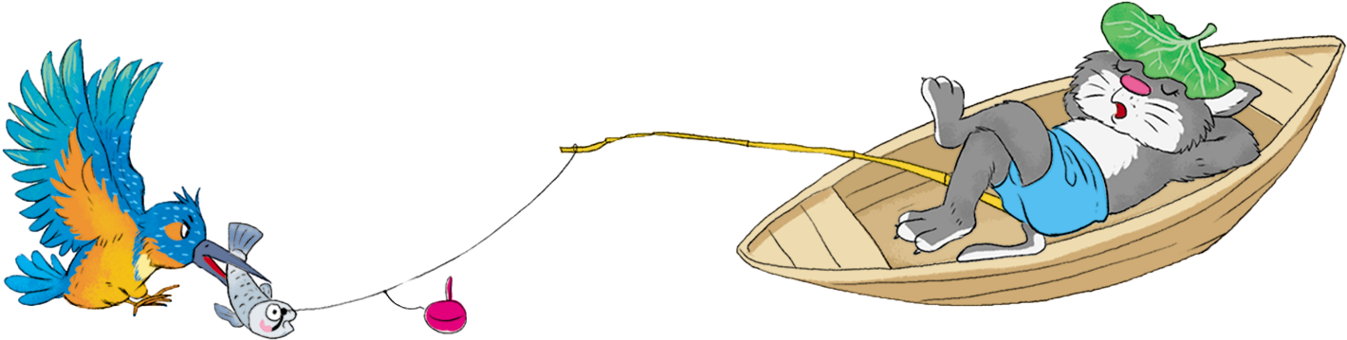
Câu 3: Chọn đáp án đúng
A.
Số chim nhiều hơn số cá.
B.
Số chim bằng số cá.
C.
Số cá ít hơn số mèo.
Ô CỬA
ĐÁP ÁN

Slide 7


Câu 4: Chọn đáp án đúng
Cho thêm cà rốt để số cà rốt bằng số bắp cải.
A.
B.
Ô CỬA
ĐÁP ÁN

Slide 8
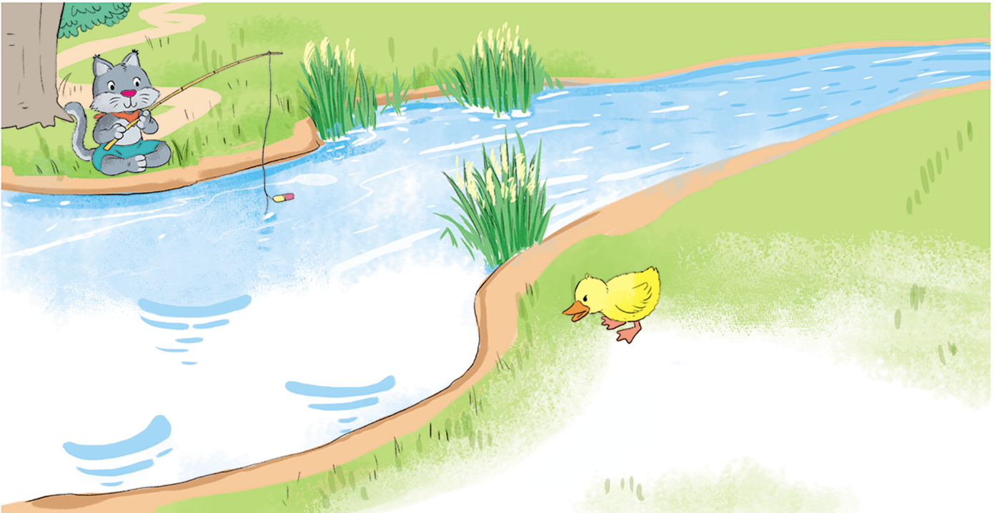


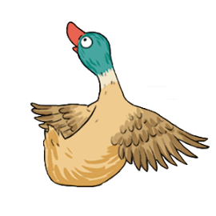
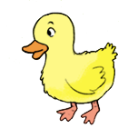
Câu 5:
Chọn đáp án đúng.
Số vịt dưới nước nhiều hơn số vịt trên bờ.
A.
Số vịt trên bờ ít hơn số mèo.
B.
Số mèo bằng số vịt.
C.
Ô CỬA
ĐÁP ÁN

Slide 9
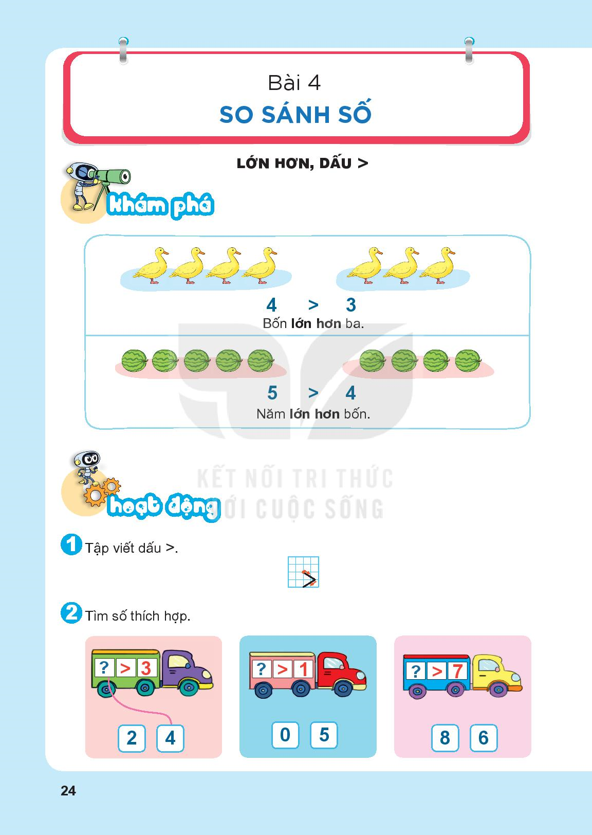
Tiết 1

Slide 13
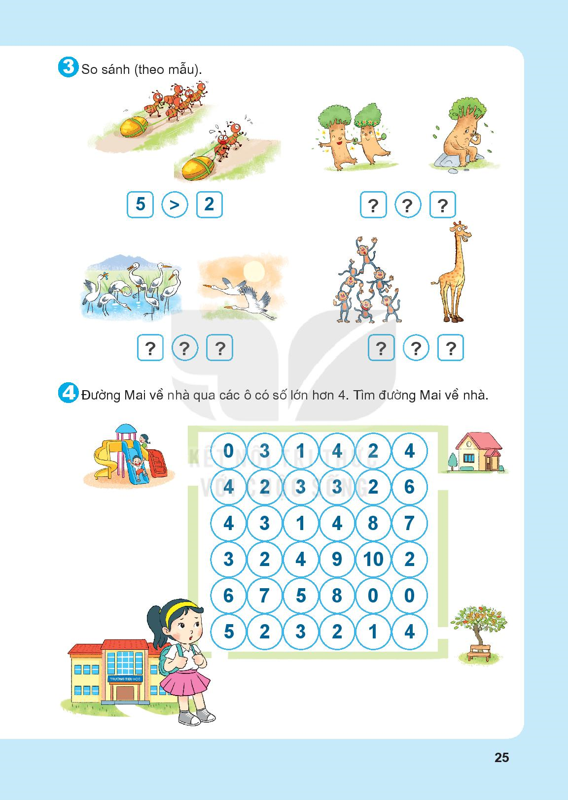
2
>
1
6
>
2
6
>
1

Slide 15
Tiết 2

Slide 16
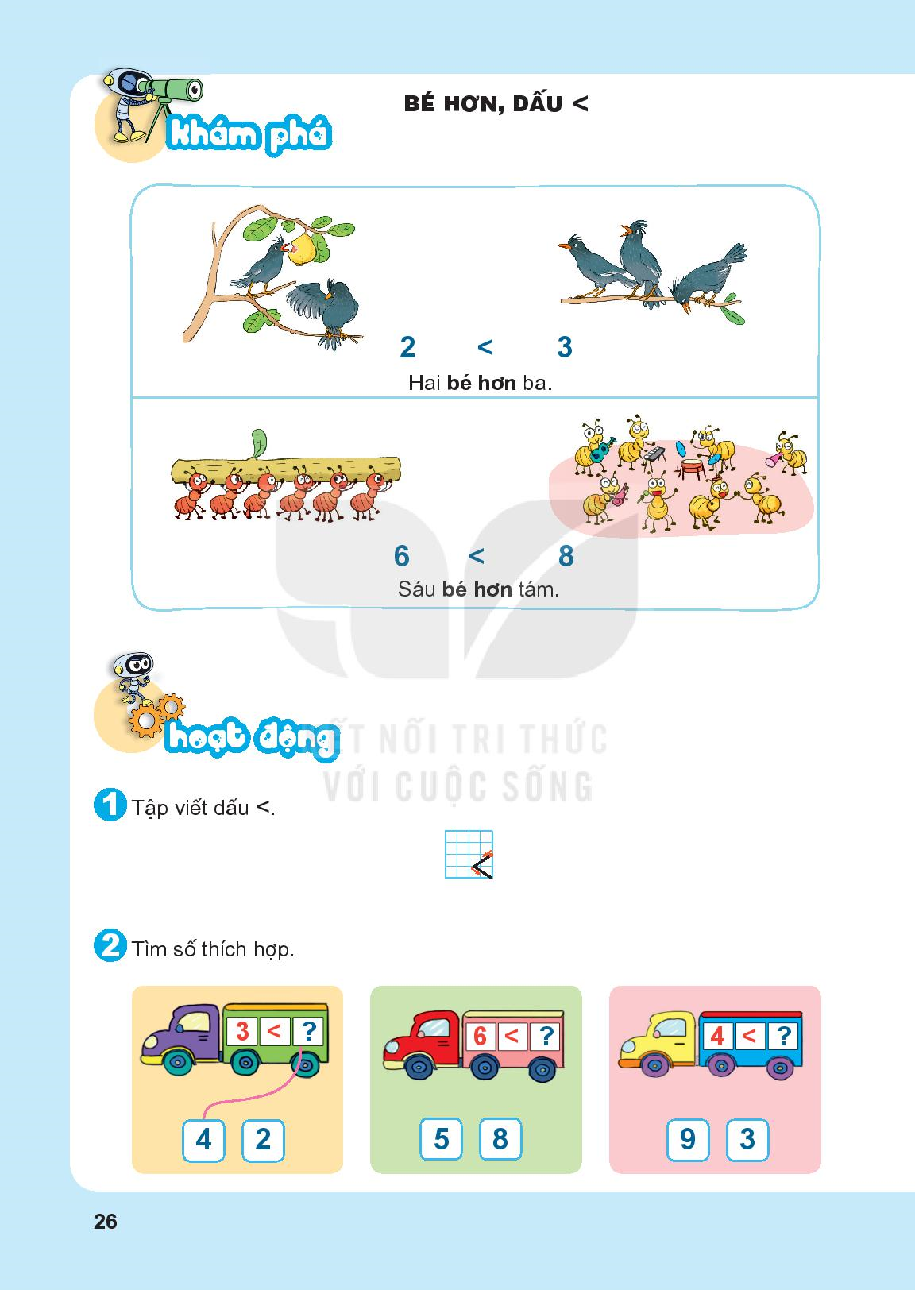

Slide 19
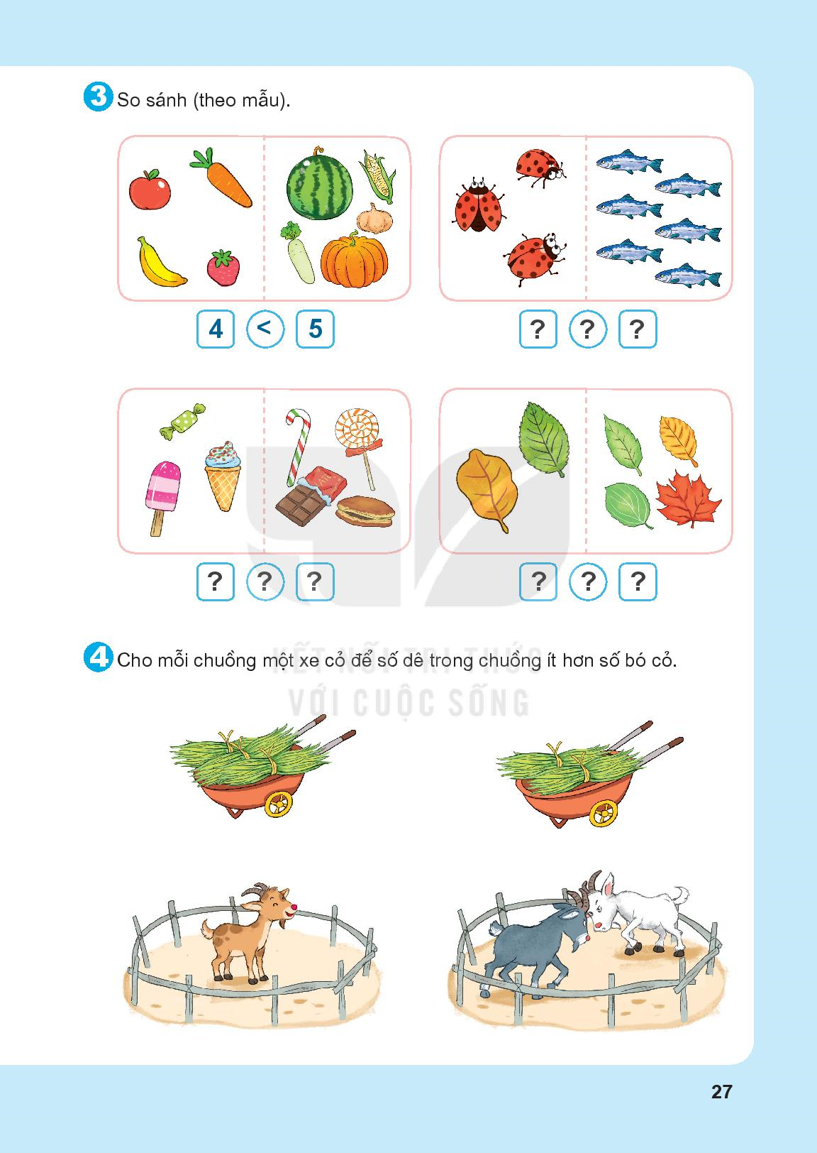
3
<
6
3
<
4
2
<
4

Slide 21
Tiết 3

Slide 22
KHỞI ĐỘNG
1
2
3
12
4
5
6
11
7
8
9
10

Slide 23
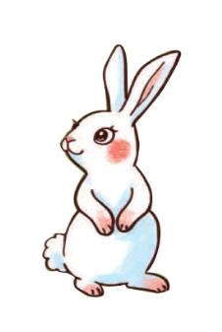
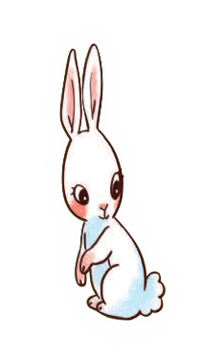
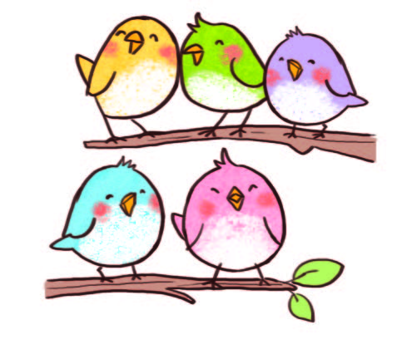
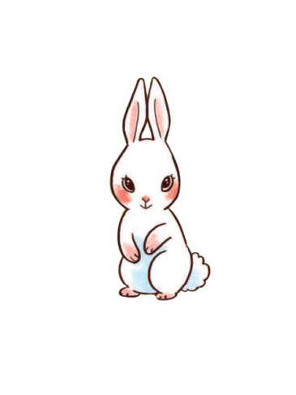
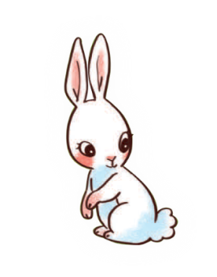
>
5 ….. 4

Slide 24



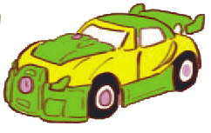
<
3 ….. 4

Slide 25
<
7 ….. 8

Slide 26


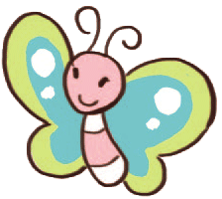
>
8 ….. 2

Slide 27
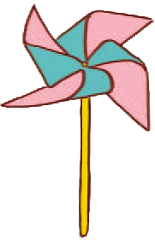
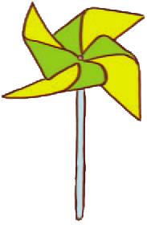
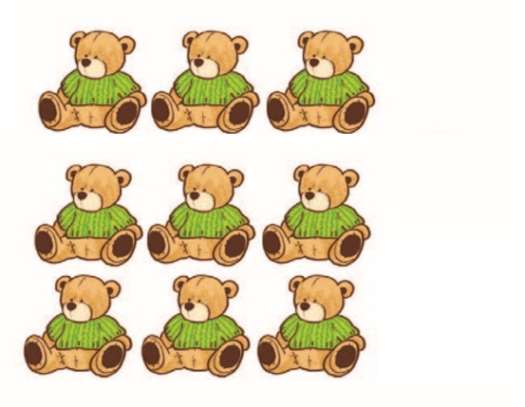
>
9 ….. 6

Slide 28
<
8 ….. 9

Slide 29
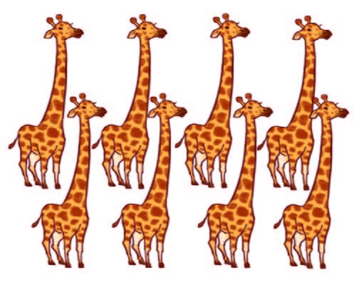
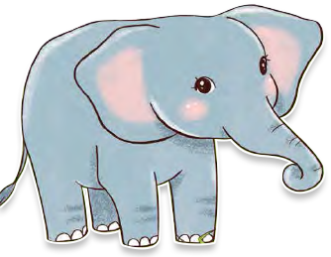
<
4 ….. 8

Slide 30

>
6 ….. 3

Slide 31
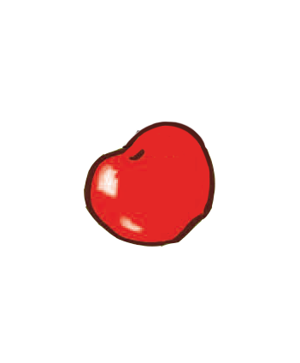
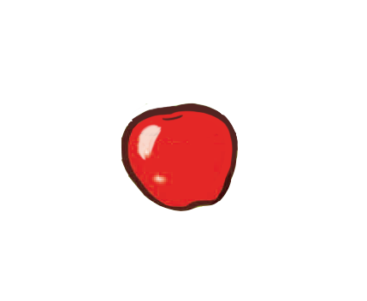
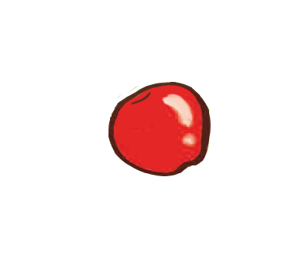
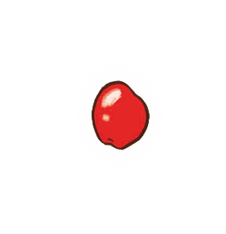
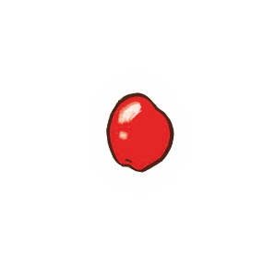
>
7 ….. 2

Slide 32
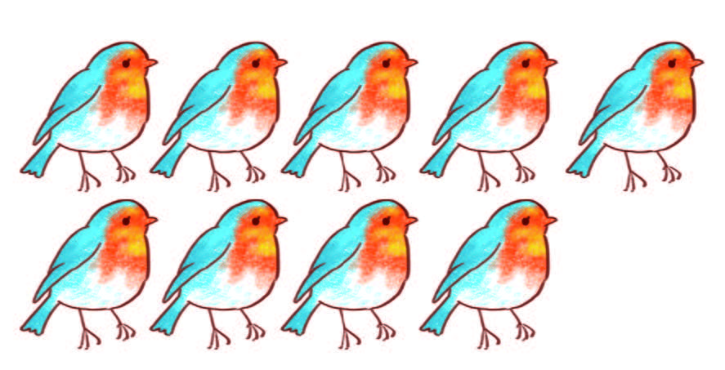
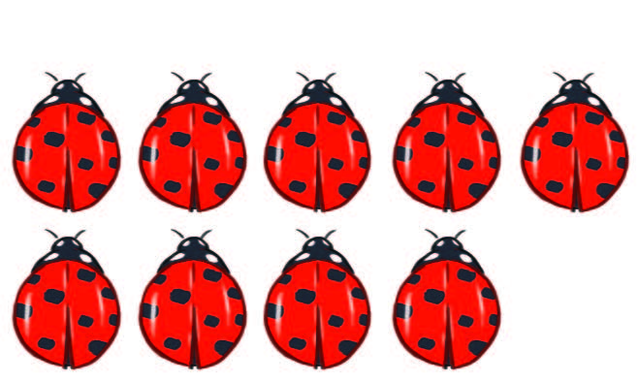
=
9 ….. 9

Slide 33
>
6 ….. 6

Slide 34
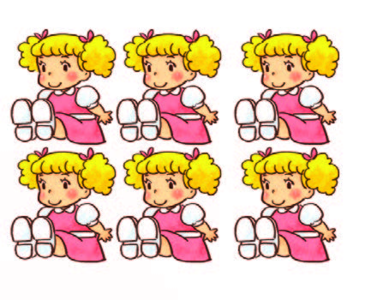
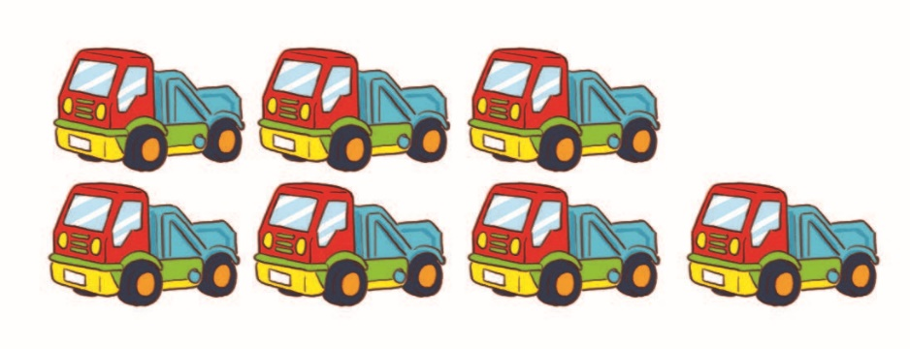
>
7 ….. 6

Slide 35
Tiết 3

Slide 36
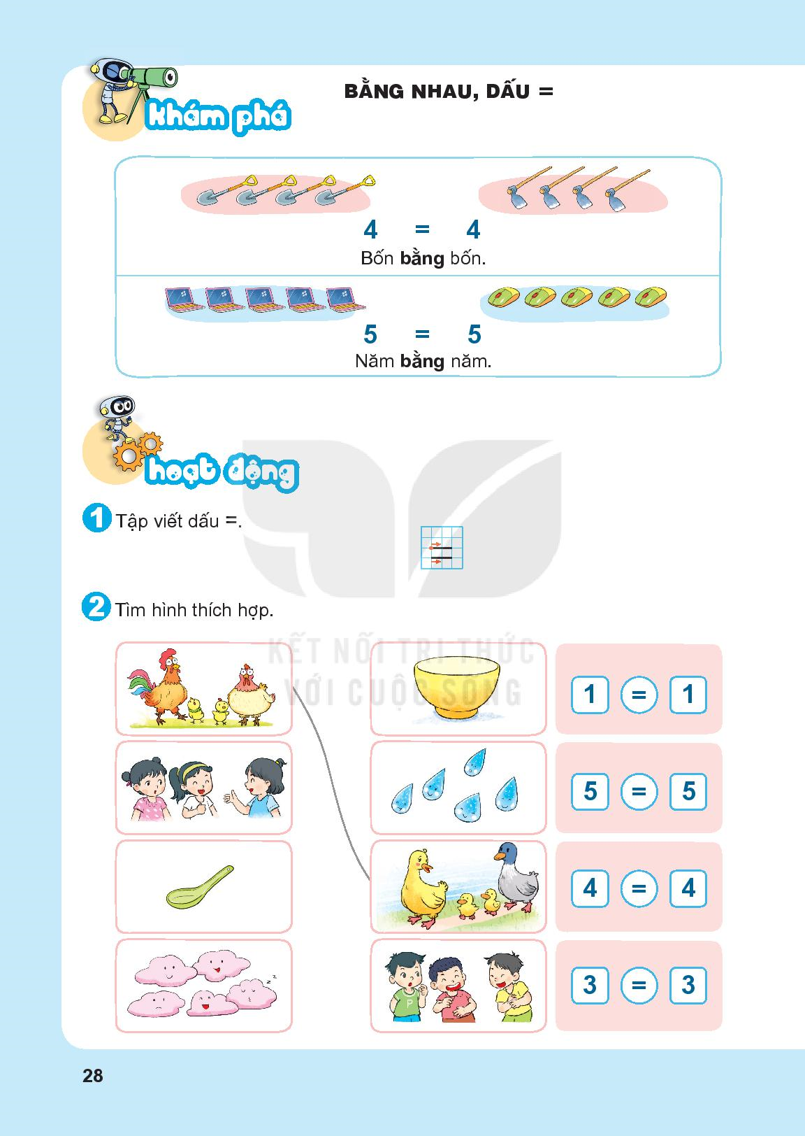

Slide 39
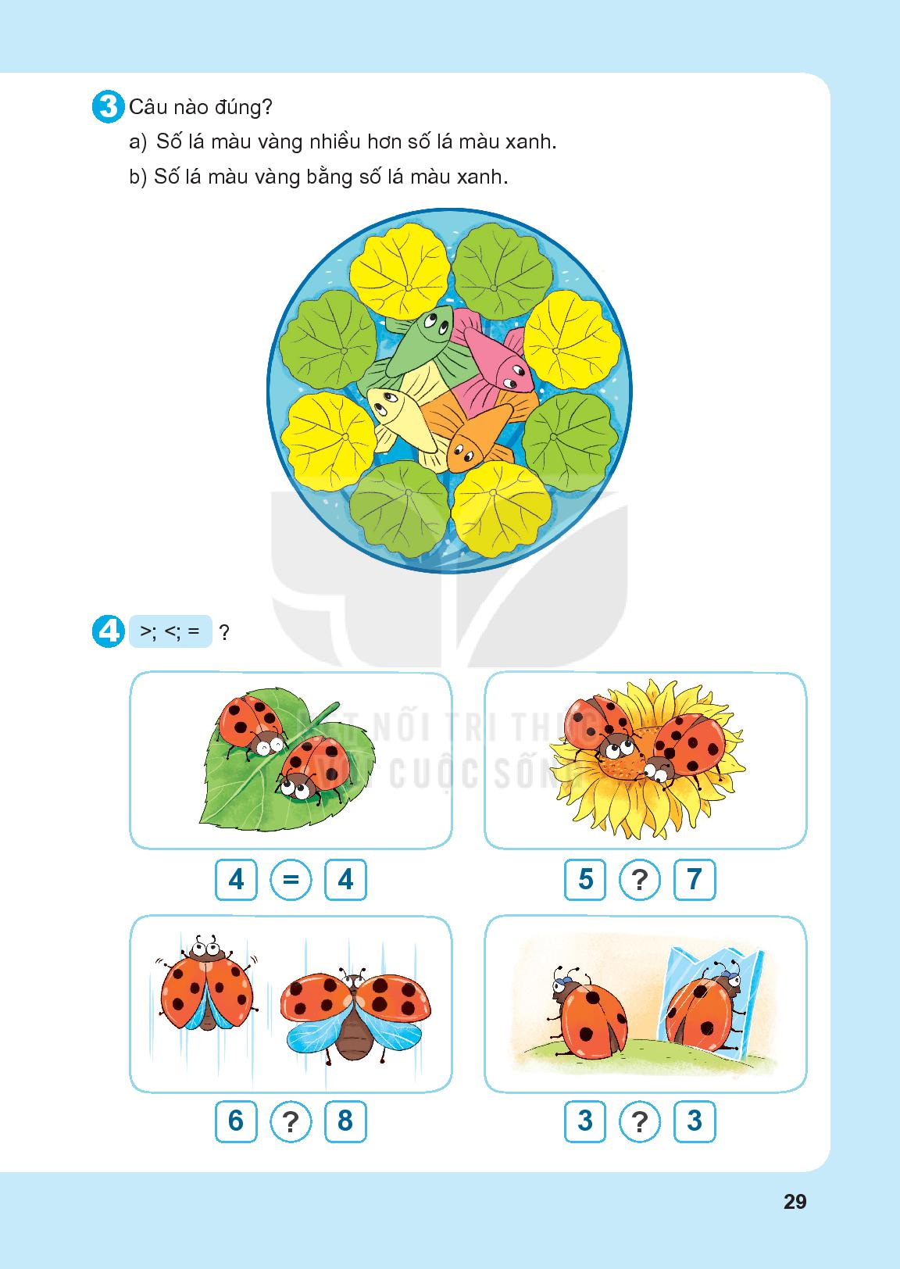

Slide 40
<
<
=

Slide 41
Tiết 4

Slide 42
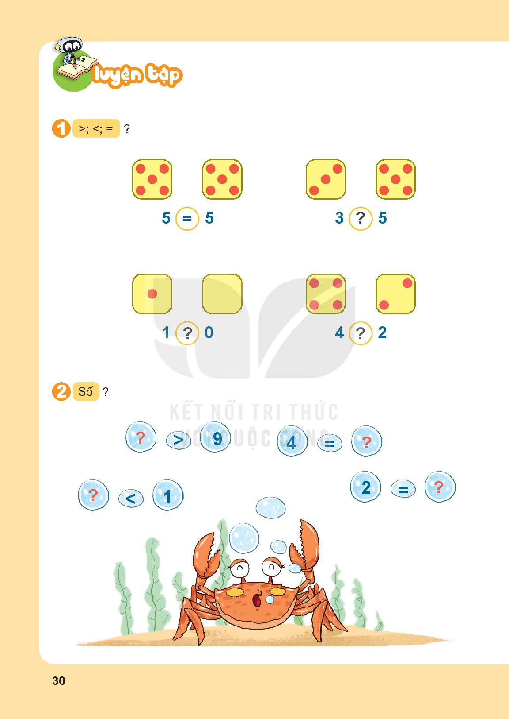
<
>
>

Slide 43
10
4
2
0

Slide 44
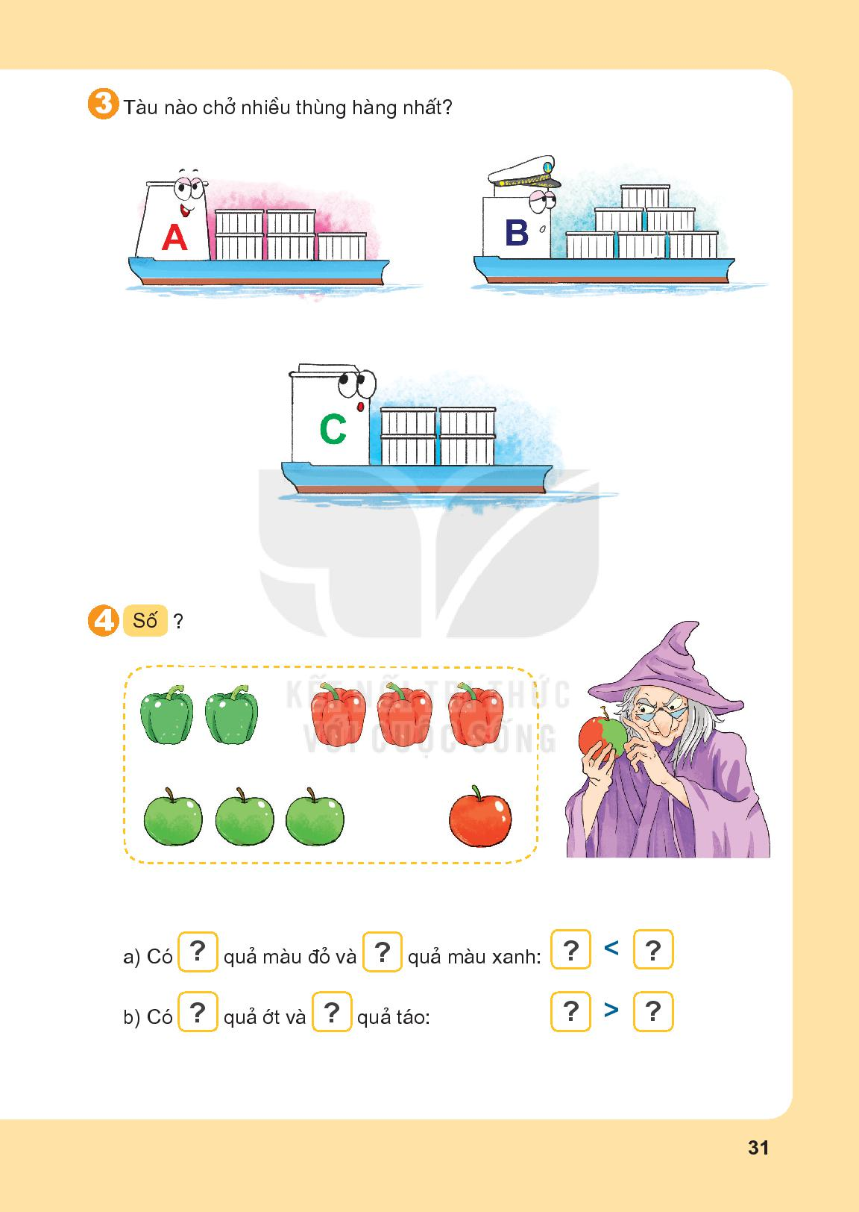
5
6
4

Slide 45
4
5
4
5
5
4
5
4

